Slide 1


Slide 2
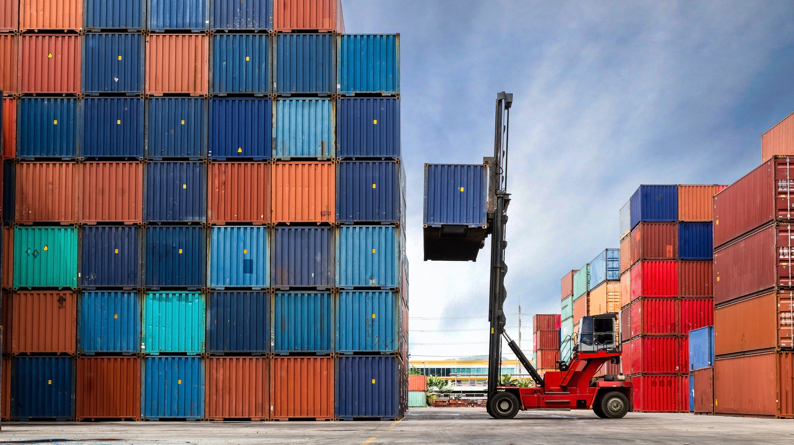
AUTOMATAS A PILA (AP)
PUSH DOWN AUTOMATA (PDA)
UNIDAD 1

Slide 3
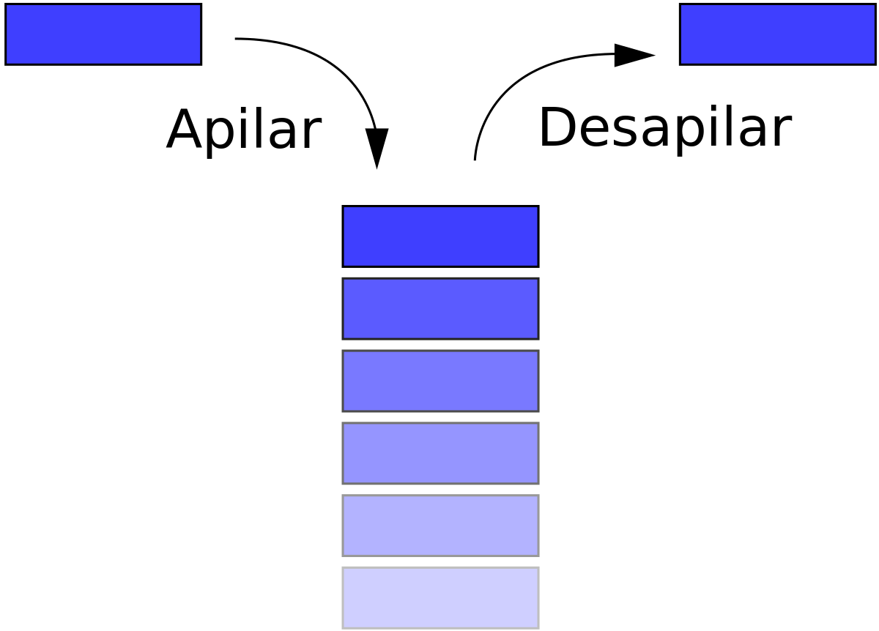
AUTÓMATAS A PILA
El autómata a pila es fundamentalmente un AFN-ε que se le ha agregado una pila tipo LIFO (Last In First Out) en la que se pueden guardar y extraer símbolos.
LA PILA FUNCIONA COMO UNA MEMORIA TEMPORAL

Slide 4
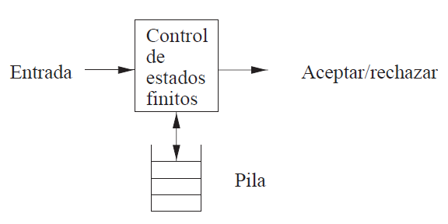
AUTÓMATAS A PILA
El autómata a pila sólo puede acceder a la información disponible en su pila de acuerdo con la forma de manipular una pila de datos LIFO (Last In First Out).
El lenguaje PDA reconoce, pertenece al grupo de lenguajes Independientes de contexto en la jerarquía de Chomsky (Tipo 2)

Slide 5
Definición de un Autómata a Pila (AP)
Una pila consiste de los siguiente siete elementos:
AP=(Q,Σ,Г,δ,qo,Zo,F)
Donde:
Q: Estados del autómata
Σ: Alfabeto de entrada del autómata
Г: Alfabeto de la pila, conjunto de símbolos a introducir en la pila
δ: Función de transición
q0: Estado inicial
Zo: Símbolo inicial. Inicialmente, la pila del autómata consta solo de una instancia de este símbolo.
F: Estados de aceptación
Los alfabetos pueden ser diferentes

Slide 6
Función de transición de Autómata a Pila (δ)
δ: La función de transición. Controla el comportamiento del autómata.
δ (q, a, X)
donde:
q es un estado de Q.
a es cualquier símbolo de entrada de Σ o a=ε
X es un símbolo de la pila, es decir, pertenece a Γ.
La salida de δ es un conjunto finito de pares (p,γ ), donde p es el nuevo estado y γ es la cadena de símbolos de la pila que reemplaza X en la parte superior de la pila.
Por ejemplo,
si γ = ε , entonces se extrae un elemento de la pila,
si γ = X, entonces la pila no cambia y
si γ =YZ, entonces X se reemplaza por Z e Y se introduce en la pila.
δ (q, a, X) => (p, γ)

Slide 7
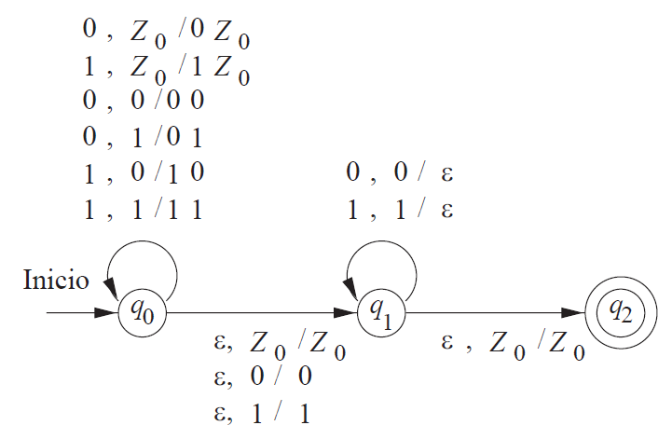
Ejemplo: Autómata a Pila (AP)
AP=(Q,Σ,Г,δ,qo,Zo,F)
P = ({q0,q1,q2},{0,1},{0,1,Z0},δ ,q0,Z0,{q2})

Slide 8
Ejemplo: Autómata a Pila (AP)
δ(q₀,0,Z₀) = q₀,0Z₀ y
δ(q₀,1,Z₀) = q₀,1Z₀. Estando en el estado q₀ , si la pila tiene Z₀ en la parte superior, se introduce un símbolo 1 o 0 en la parte superior de la pila, empujando el Z₀ una casilla abajo, el estado se mantiene en q₀.
δ(q₀,0,0)= q₀,00 , δ(q₀,0,1)= q₀,01 ,
δ(q₀,1,0)= q₀,10 y δ(q₀,1,1)= q₀,11. Estando en el estado q₀, se leer las entradas 1 o 0, y se introduce esos símbolos por la parte superior de la pila y dejando el símbolo de la cima de la pila anterior.
δ(q₀,ε,Z₀)= q₁,Z₀ , δ(q₀,ε,0)= q₁,0 y δ(q₀,ε,1)= q₁,1 . Estas transiciones permiten pasar del estado q₀ al estado q₁ de forma espontánea (para la entrada ε ó λ), dejando intacto cualquier símbolo que esté en la parte superior de la pila.
δ(q₁,0,0) = q₁,ε y δ(q₁,1,1) = q₁,ε . Estando en el estado q₁, si se lee un 1 o 0, se extrae el símbolo superior de la pila.
δ(q₁,ε ,Z₀) = q₂,Z₀. Estando en el estado q₁, si no entra ningún símbolo y en la pila hay un Z₀, se pasa al esta q₂ y se mantiene el símbolo Z₀ en la pila.
AP=(Q,Σ,Г,δ,qo,Zo,F)
P = ({q0,q1,q2},{0,1},{0,1,Z0},δ ,q0,Z0,{q2})

Slide 9
Transiciones en un Autómata a Pila (AP)
q0
0
q1
Para un autómata finito AF
q0
0, Zo / 0Zo
q1
Para un autómata a pila AP
entrada
Valor en la pila
Valor a dejar en la pila

Slide 10
Ejemplo 1: Autómata a Pila
Supongamos el lenguaje L={Las cadenas formadas por 0^{n}1^{n} | n≥1}
Podemos observar que
para n=1: w=01 ;
para n=2: w=0011;
para n=3 : w=000111,
etc.
ESTADO DE ACEPTACIÓN
ALMACENA LOS 0S
ALMACENA LOS 1S
1,0/λ
q0
q1
λ,Z₀/Z₀
q2
0,Z₀/0Z₀
1,0/λ
0,0/00
0
0
Z₀
0
0
Hacer la prueba para las siguientes cadenas:
01, 0011, 000111
0
Z₀
Z₀
0
Z₀
Z₀

Slide 11
Ejemplo 1: Autómata a Pila
Supongamos el lenguaje L={Las cadenas formadas por 0^{n}1^{n} | n≥1}
Podemos observar que
para n=1: w=01 ;
para n=2: w=0011;
para n=3 : w=000111,
etc.
ESTADO DE ACEPTACIÓN
ALMACENA LOS 0S
ALMACENA LOS 1S
1,0/λ
λ,Z₀/Z₀
q0
q1
q2
Hacer la prueba para las siguientes cadenas:
01, 0011, 000111
0,Z₀/0Z₀
1,0/λ
0,0/00

Slide 12
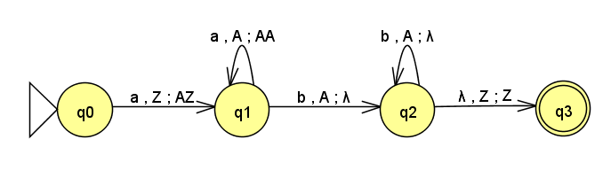
Ejemplo 2: Autómata a Pila en el JFLAP
L={a^{n}b^{n} | n≥1}
aA/AA
bA/ λ
q₀
q₁
q₂
λ,Z/Z
q₃
aZ/AZ
bA/ λ
equivalente
Z
AP=(Q,Σ,Г,δ,qo,Zo,F)
Donde:
Q: {q₀, q₁, q₂, q₃}
Σ: {a,b}
Г: {A,Z, λ}
δ: Función de transición
q0: Estado inicial
Zo: Z
F: {q₃}

Slide 13
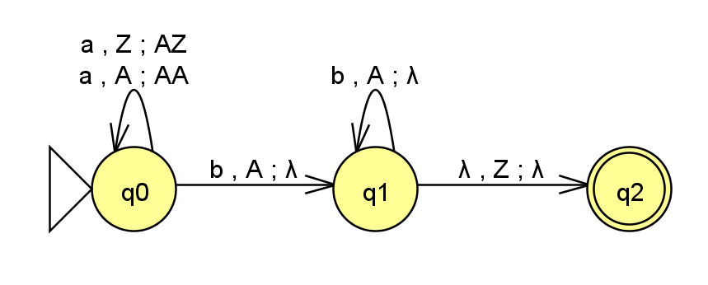
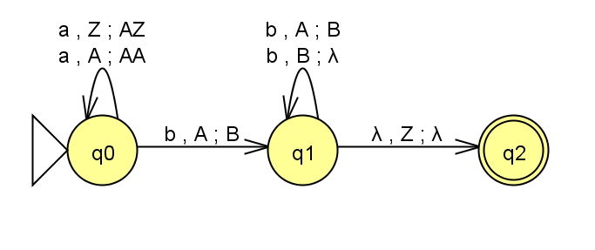
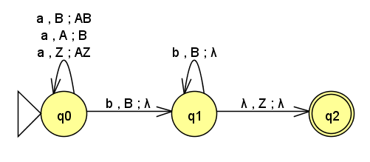
Ejercicio: AP
Escribir las transiciones de los siguientes AP y encontrar el lenguaje del autómata
a)
b)
c)

Slide 14


